Slide 1

برنامج التدريب الوطني في العراق
الحوكمة الالكترونية
برنامج التدريب الوطني

Slide 2
ماذا نعني بالحوكمة الالكترونية
الحوكمة : اسلوب ممارسة السلطة الرشيدة .
الحكومة الالكترونية : استخدام تكنولوجيا المعلومات والاتصالات لتقديم افضل خدمات للمواطن
الحوكمة الالكترونية : استخدام تكنولوجيا المعلومات والاتصالات لتحسين الاداء الحكومي في تقديم افضل الخدمات للمواطن من خلال تطبيق مبادئ الحكم الرشيد ( العدل , المساواة , الشفافية , الرقابة , المتابعة )

Slide 3
الغرض من تطبيق الحوكمة الالكترونية
تحسين الاداء العام للدولة من خلال الاهتمام بخدمة المواطن ووصول الخدمة اليه وليس العكس اي ان الدولة يجب ان تتوقع الخدمات التي يحتاجها المواطن قبل ان يطلبها بنفسه (مايسمى بالخدمات الاستباقية). ووصول هذه الخدمات الى كافة طبقات الشعب من الفقراء والاغنياء او من الذين لايملكون اي معرفة او المام بالتكنولوجيا في اطار مايسمى الاحتواء المجتمعي .
اذ ان الغرض من تطبيق الحوكمة الالكترونية هو لتحسين الاداء العام للدولة من خلال مكافحة الفساد وتحسين مبدأ الشفافية . ان مكافحة الفساد سيؤدي الى تحسين الخدمات عموما وتحسين الشفافية يؤدي الى تعزيز الديمقراطية خصوصا من خلال مشاركة المواطنين في صنع القرار .

Slide 4
مشروع الحوكمة يمر بعدة مراحل :-
ربط الوزارة مع دوائرها الكترونيا بشبكة داخلية
ربط الوزارات مع بعضها البعض
انجاز معاملات المواطنين عن طريق البوابة الالكترونية
حيث من المؤمل بعد الانتهاء من تطبيق برنامج الحوكمة يستطيع المواطن ان يقدم معاملته من اي مكان بمجرد وجود حاسبة وانترنيت بدون الحاجة للذهاب والمراجعة وهذا مايسمى بخدمات النافذة الواحدة امثال التقديم للجواز , استمارة الحج , توزيع الاطباء .

Slide 5
القمة الالفية والحوكمة الالكترونية
برزت الحوكمة الالكترونية في قمة الالفية عندما تبين ان تكنولوجيا المعلومات والاتصالات تدعم الحكومات الوطنية للوصول للاهداف الانمائية من خلال تعزيز ركائز الحكم الرشيد
الاهداف الانمائية :
تقليل وفيات الاطفال
رعاية الامهات الحوامل
القضاء على الفقر
القضاء على امية الاطفال
القضاء على مرض نقص المناعة المكتسبة ( الايدز)

Slide 6
العوامل الاساسية لنجاح الحكومة الالكترونية حسب تعريف الامم المتحدة
موقع الحكومة الالكترونية على شبكة الانترنيت.
البنى التحتية للاتصالات.
راس المال البشري .

Slide 7
كيف نشجع المواطن على استخدام الحكومة الالكترونية
تقليل كلف استخدام شبكات الانترنيت
زيادات حزمة الشبكات وسرعتها في نقل البيانات
المنافسة في قطاع الاتصالات
في بداية مشوار الحكومة الاكترونية الدول تسعى الى تسهيل عرض المعلومات والوصول اليها ويعتبر هذا ابسط انواع التطبيقات التي تنشر على المواقع الالكترونية ثم يتم تقديم جزء من الخدمات للمواطنين باستخدام المواقع الالكترونية بحيث يمكن انجاز جزء او كل الخدمة الكترونيا (مراحل نظام توزيع الاطباء )

Slide 8
مراحل تطبيق الحكومة الالكترونية
التحول : جعل بيانات الحكومة متاحة على موقعها الالكتروني خاصة القانونية والادارية والثقافية .....
التفاعل : استقبال الاتصالات والاستفسارات من المواطنين وقطاع الاعمال من خلال المواقع الالكترونية
التعامل : يتم تبادل الخدمات بين الوزارات والمواطنين من خلال شبكة الانترنيت
التكامل : تنتظم الوزارات كلها في موقع واحد يسمى بوابة ( portal) لتقديم الخدمات بشكل متكامل للمواطنين او ما يسمى بالنافذة الواحدة .

Slide 9
العراق والحكومة الالكترونية
العراق تاخر كثيرا عن دول المنطقة في بناء الحكومة الالكترونيةوذلك لعدة اسباب :
الظرف الامني
عدم توفر البنى التحتية
الاستقرار السياسي
الفساد الاداري والمالي
الفترة التي تم فيها بناء الحكومة الالكترونية
نقص القوانين والتشريعات

Slide 10
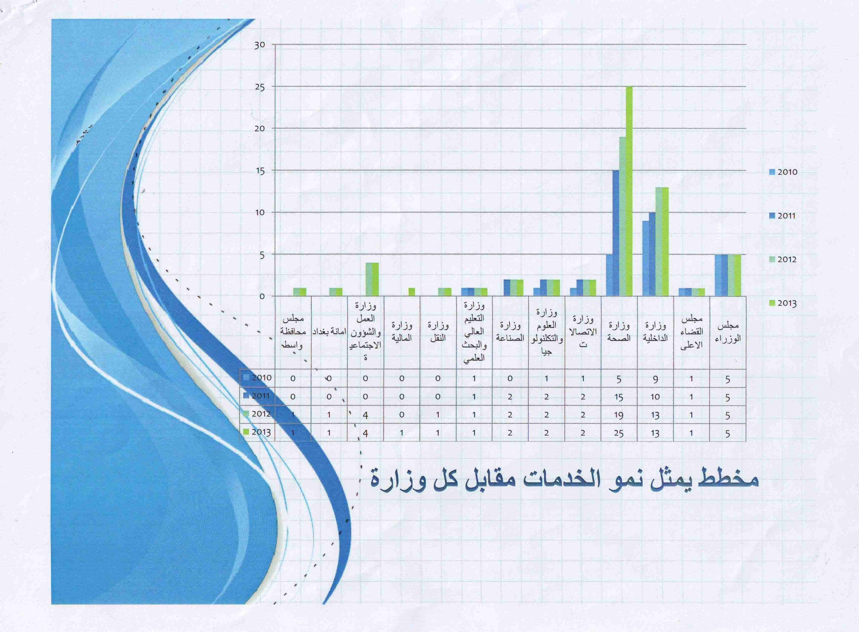

Slide 11
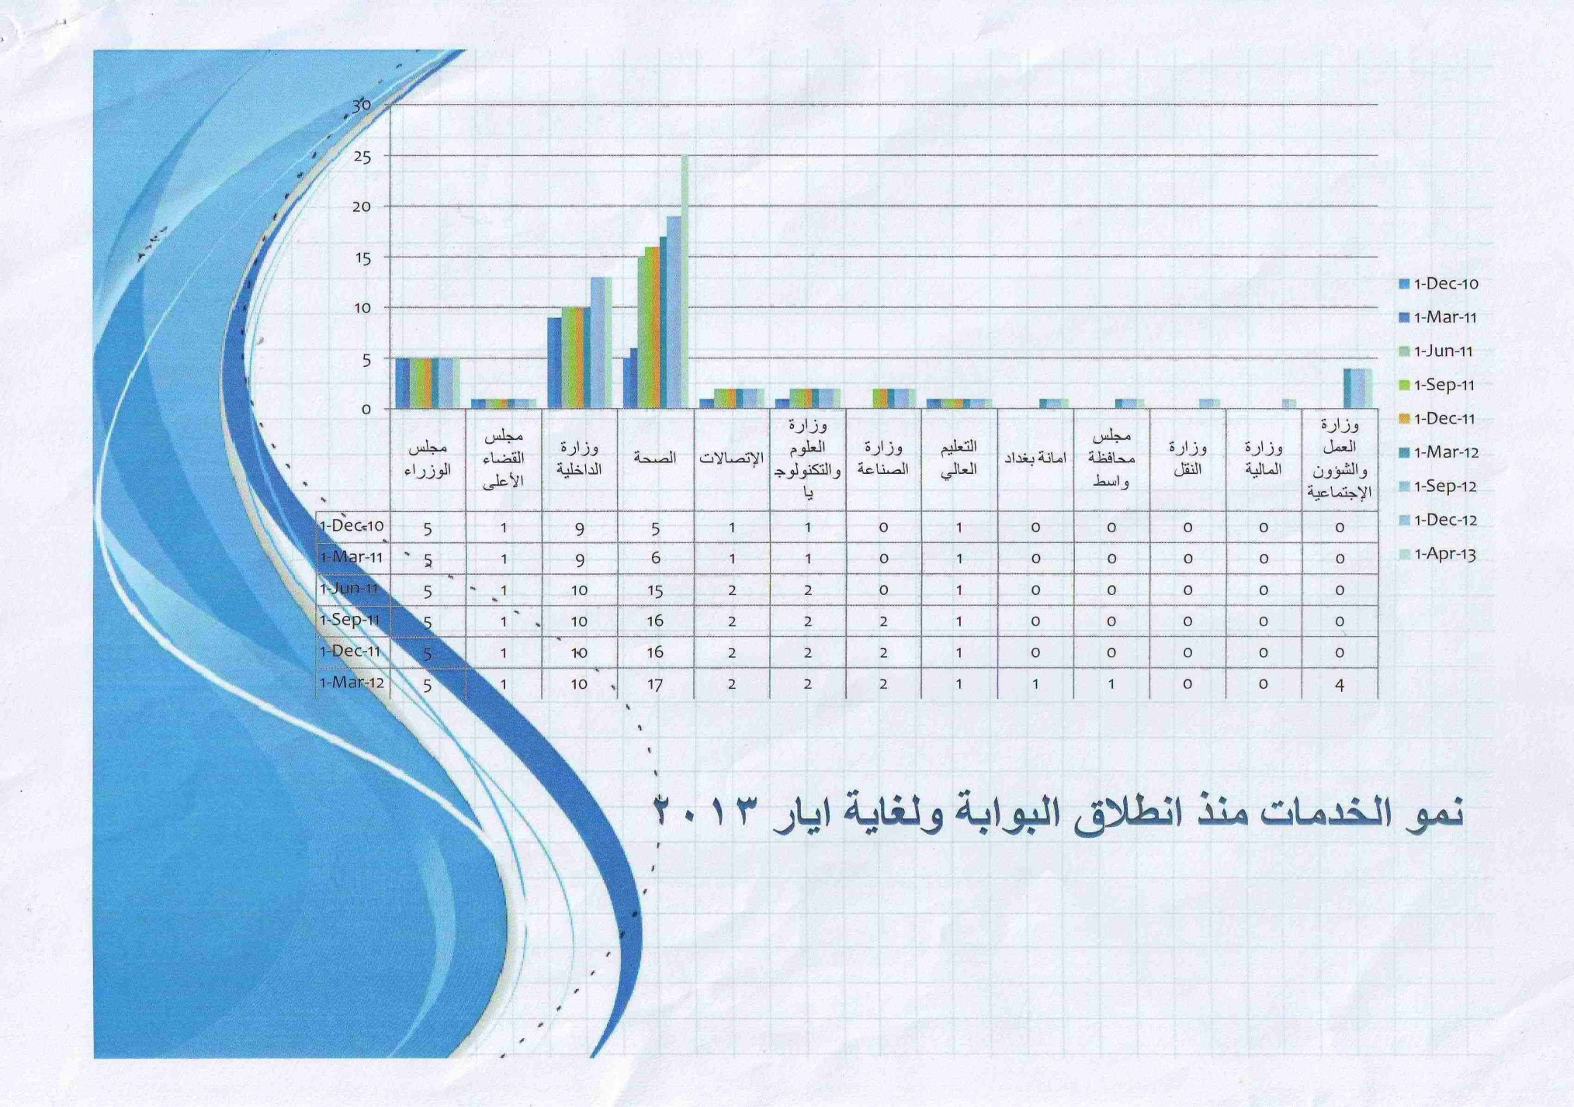

Slide 12
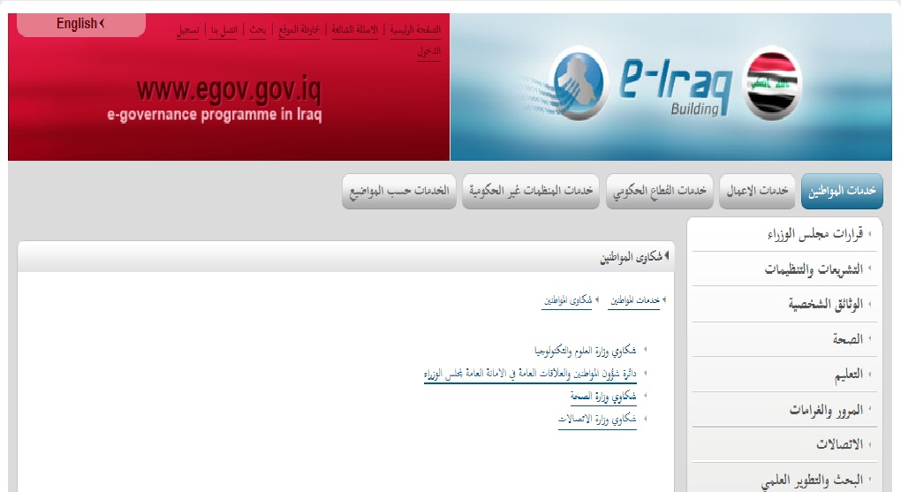

Slide 13
خدمات الاعمال / خدمات دائرة الامور الفنية الالكترونية
استمارة تسجيل شركات الادوية
استمارة تسجيل مستحضر دوائي
المستحضرات الطبية الناجحة والفاشلة بالفحص المختبري
ضوابط فتح مصنع دوائي
متطلبات تسجيل شركات الاجهزة الطبية
استمارة تسجيل الاجهزة الطبية
اسس توفير المواد الاولية لصناعة الادوية
الدليل التوجيهي للرصد الدوائي
استمارة تجديد المختبرات الاهلية لعامي 2013-2014
كيفية التعامل مع مرضى السكري في عيادات الاسنان
الدلائل الارشادية لكيفية احالة حالات سرطان الفم
استمارة الرصد الدوائي العربية
استمارة الرصد الدوائي
اسماء الشركات الدوائية المسجلة
اسماء الادوية المسجلة
اسماء شركات المستلزمات الدوائية المسجلة
اسماء المذاخر المجازة من قبل نقابة الصيادلة
اسماء المكاتب العلمية المجازة من نقابة الصيادلة

Slide 14
خدمات المواطنين
آلية ارسال المرضى للعلاج خارج العراق
استعلامات الاعشاب
دليل المناسبات الصحية
دليل مراكز الرعاية الصحية الاولية
جدول اللقاحات
برنامج شلون الصحة
اسعاف المصابين و الحالات الطبية الحرجة الطارئة 404
اسعاف المصابين و الحالات الطبية الحرجة 122
التوزيع المركزي الالكتروني للاطباء
برنامج رصد المعينات الطبية
برنامج الاطراف الصناعية و المساند الطبية

